Slide 1
Методы оптимизации портфеля криптовалют с учетом новостного фона
Командный курсовой проект
Авторы:
Барателиа Мирон
Мищенко Александр
Научный руководитель:
Мунерман Илья Викторович

Slide 2
Цели проекта
Исследовать существующие методы оптимизации портфеля криптовалют
Исследовать способы извлечения и обработки данных о новостном фоне
Исследовать возможные способы интеграции данных о новостном фоне в различные модели для увеличения точности прогноза

Slide 3
Основные этапы
Извлечение данных о истории курса криптовалют
Модель Марковица / Блэка-Литтермана
Нейронные сети
Получение новостей
Недывние нововсти (обработка и способы интегрирования)
Новости за период анализа (обработка и способы интегрирования)
Улучшение точности анализа новостного фона по новостям
Представление оптимальной модели, учитывающей новостной фон

Slide 4
Распределение задач
Мирон Барателиа
Александр Мищенко
Чтение истории криптовалют
Визуализация данных
Нейронные сети
Извлечение новостей и сохранение в таблицу
Обработка новостей через сентименты
Совмещение модели Марковица и последних новостей
Совмещение модели Марковица, нейронной сети и новостного фона.
Подготовка отчета и презентации
Модель Марковица
Модель Блэка-Литтермана
Совмещение нейросети и новостного фона
Подготовка отчета
Хотим заметить, что проект был рассчитан на 3 человек

Slide 5
Извлечение данных
Задача:
Найти способ получения актуальных данных к курсу криптовалют. При этом иметь возможность изменить список исследуемых криптовалют.
Решение:
Запрашиваем данных на API CoinGecko. Это надежный источник, который позволяет бесплатно получить историю многих криптовалют.
Недостатки:
Поскольку источник бесплатный, мы не можем получить точные данные за промежуток более 3 месяцев. Так же не все данных приходят после первого запроса, но это решается повторными запросами.

Slide 6
Визуализация данных
Задача:
Представить полученные данные, для удобного восприятия человека.
Решение:
Используем библиотеки matplotlib и plotly для построения графиков.
График изменения курса (для удобства восприятия рассматриваем не саму цену, а только ее изменение, при начальном значении в 1$).
Гистограммы распределения цен
Корреляционная матрица

Slide 7
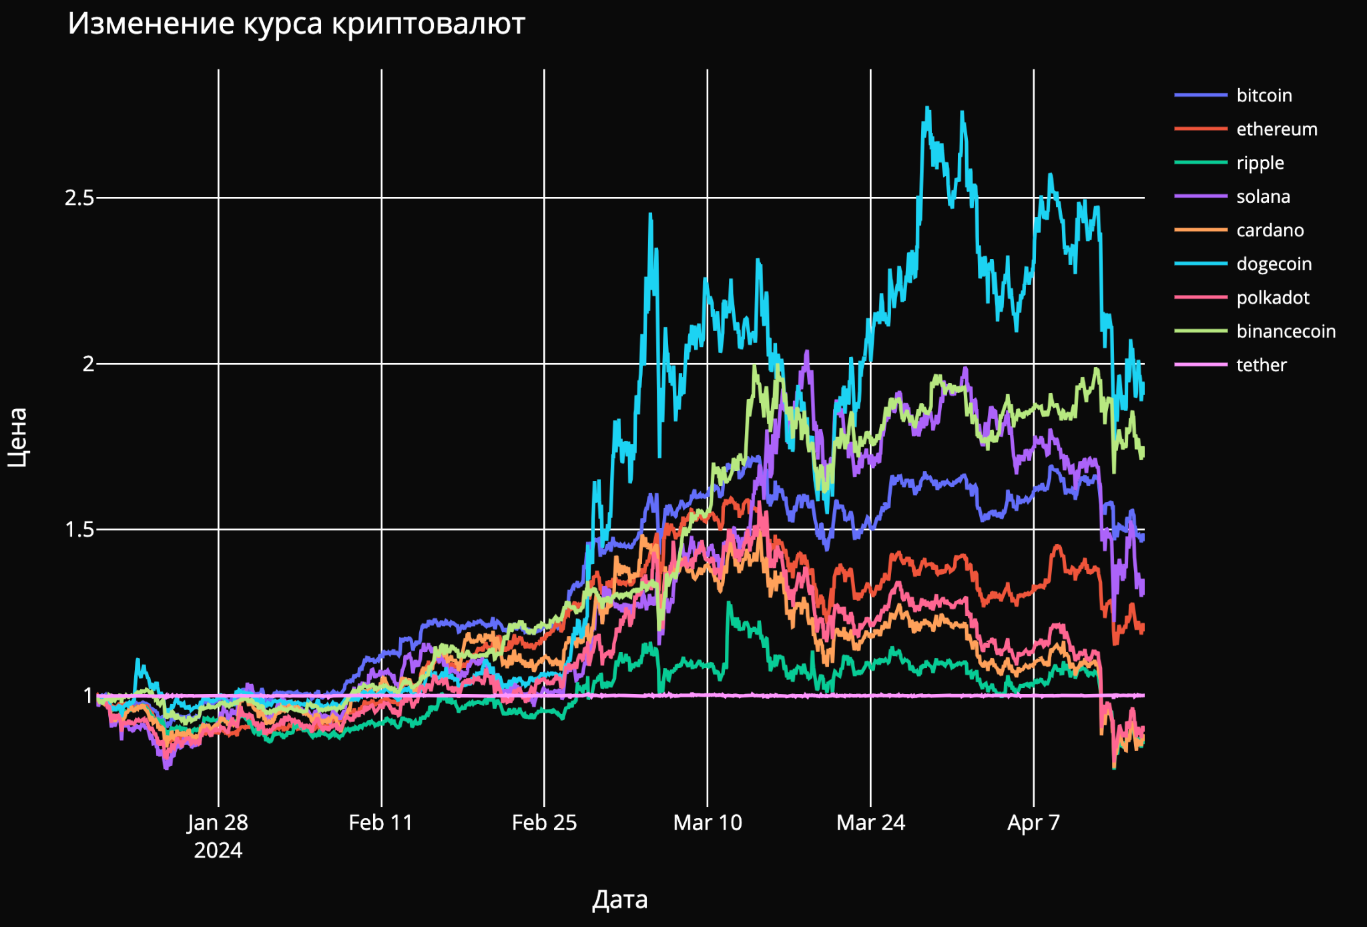
График изменения курса

Slide 8
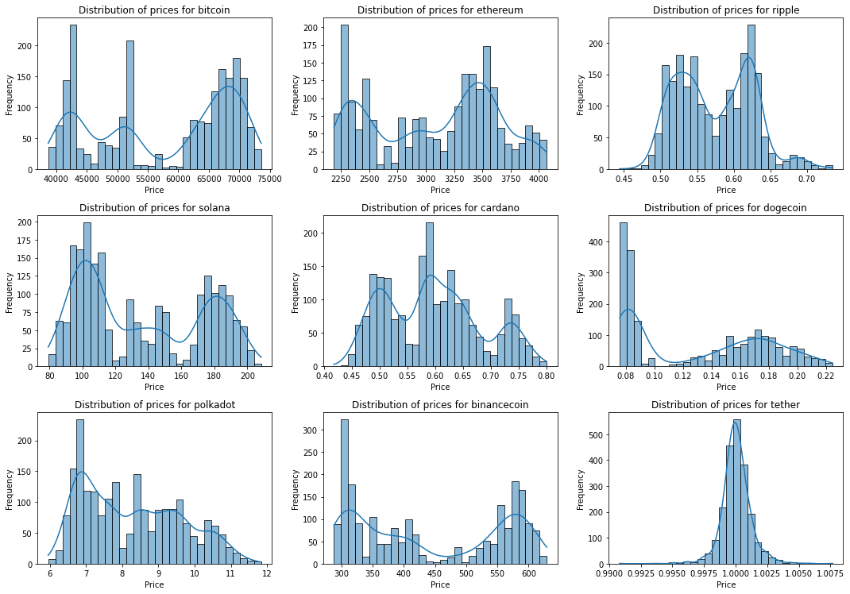
Гистограммы распределения цен

Slide 9
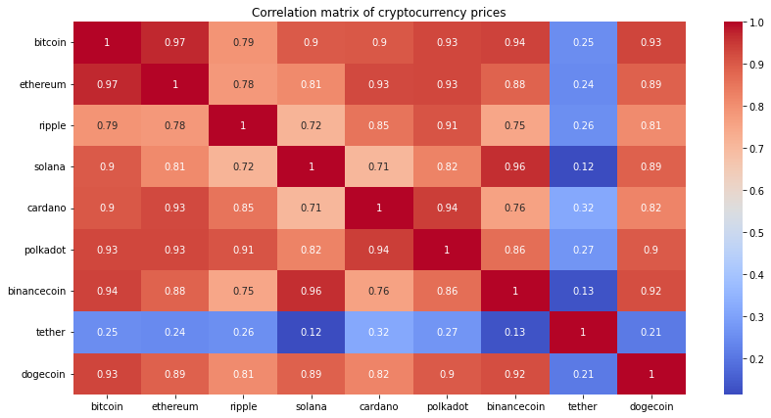
Корреляционная матрица

Slide 10
Модель Марковица
Описание модели:
Модель Марковица - это теория портфеля, которая позволяет определить оптимальный портфель, минимизируя риск при заданном уровне ожидаемой доходности. Она основана на двух основных параметрах: средней доходности и стандартном отклонении (или волатильности) доходности.
Ожидаемая доходность и волатильность портфеля:
Ожидаемая доходность портфеля рассчитывается как взвешенная сумма ожидаемых доходностей отдельных активов.
Волатильность портфеля (или стандартное отклонение доходности портфеля) рассчитывается как квадратный корень из взвешенной суммы ковариаций доходностей активов.

Slide 11
Модель Блэка-Литтермана
Описание модели:
Модель Блэка-Литтермана - это модификация модели Марковица, которая позволяет инвесторам внести свои собственные прогнозы относительно ожидаемой доходности активов. Это достигается путем введения параметра “доверия” к собственным прогнозам и последующего объединения этих прогнозов с историческими данными.
Отличие от модели Марковица:
Важным отличием модели Блэка-Литтермана от модели Марковица является то, что она позволяет инвесторам учитывать свои собственные прогнозы доходности, а не полагаться только на исторические данные.

Slide 12
Нейронная сеть
Введение:
Нейронная сеть обучается на исторических данных о доходности криптовалют с целью прогнозирования будущих значений. Затем эти прогнозы используются для определения оптимальных весов портфеля, которые максимизируют ожидаемую доходность.
Метод:
Оптимизация портфеля осуществляется путем минимизации функции optimize_portfolio, которая возвращает отрицательное значение прогнозируемой доходности портфеля. Это эквивалентно максимизации прогнозируемой доходности.

Slide 13
Нейронная сеть
Dense : ReLU
Dropout : 0.2
Dense : ReLU
Dropout : 0.2
Dense : Linear
cripto_cnt
cripto_cnt
5 * cripto_cnt
5 * cripto_cnt
5 * cripto_cnt
5 * cripto_cnt

Slide 14
Анализ новостей
Введение:
В этом разделе мы хотим получить данные о новостях, связанных с криптовалютами, и использовать их для оптимизации портфеля криптовалют. Мы используем API NewsAPI для получения новостей и инструмент SentimentIntensityAnalyzer из библиотеки NLTK для анализа тональности текста новостей.
Анализ новостей:
Мы предполагаем, что эмоциональная окраска новостей может влиять на доходность криптовалюты. Поэтому к средней доходности каждой криптовалюты добавляется соответствующий показатель тональности.

Slide 15
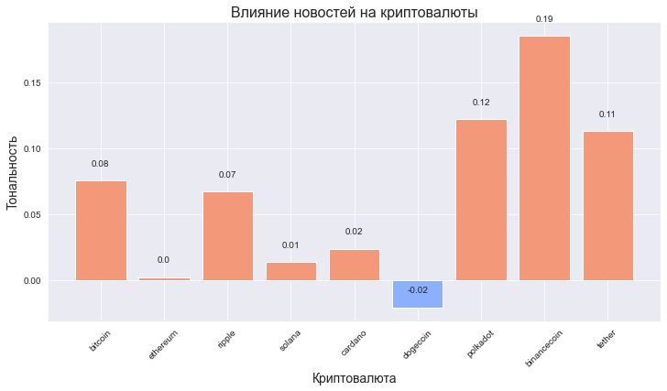
График новостного фона

Slide 16
Обработка новостей за весь промежуток наблюдения
Введение:
В этом разделе мы рассмотрим процесс получения и обработки новостей о криптовалютах за весь промежуток времени. Мы изменили источник данных на Google Search, поскольку источник NewsAPI не предоставляет информацию о старых новостях.
Расчет влияния новостей:
Для расчета влияния новостей на криптовалюты мы используем анализатор настроений. Для каждой новости мы вычисляем ее сентимент и умножаем его на вес, который обратно пропорционален времени, прошедшему с момента публикации новости.

Slide 17
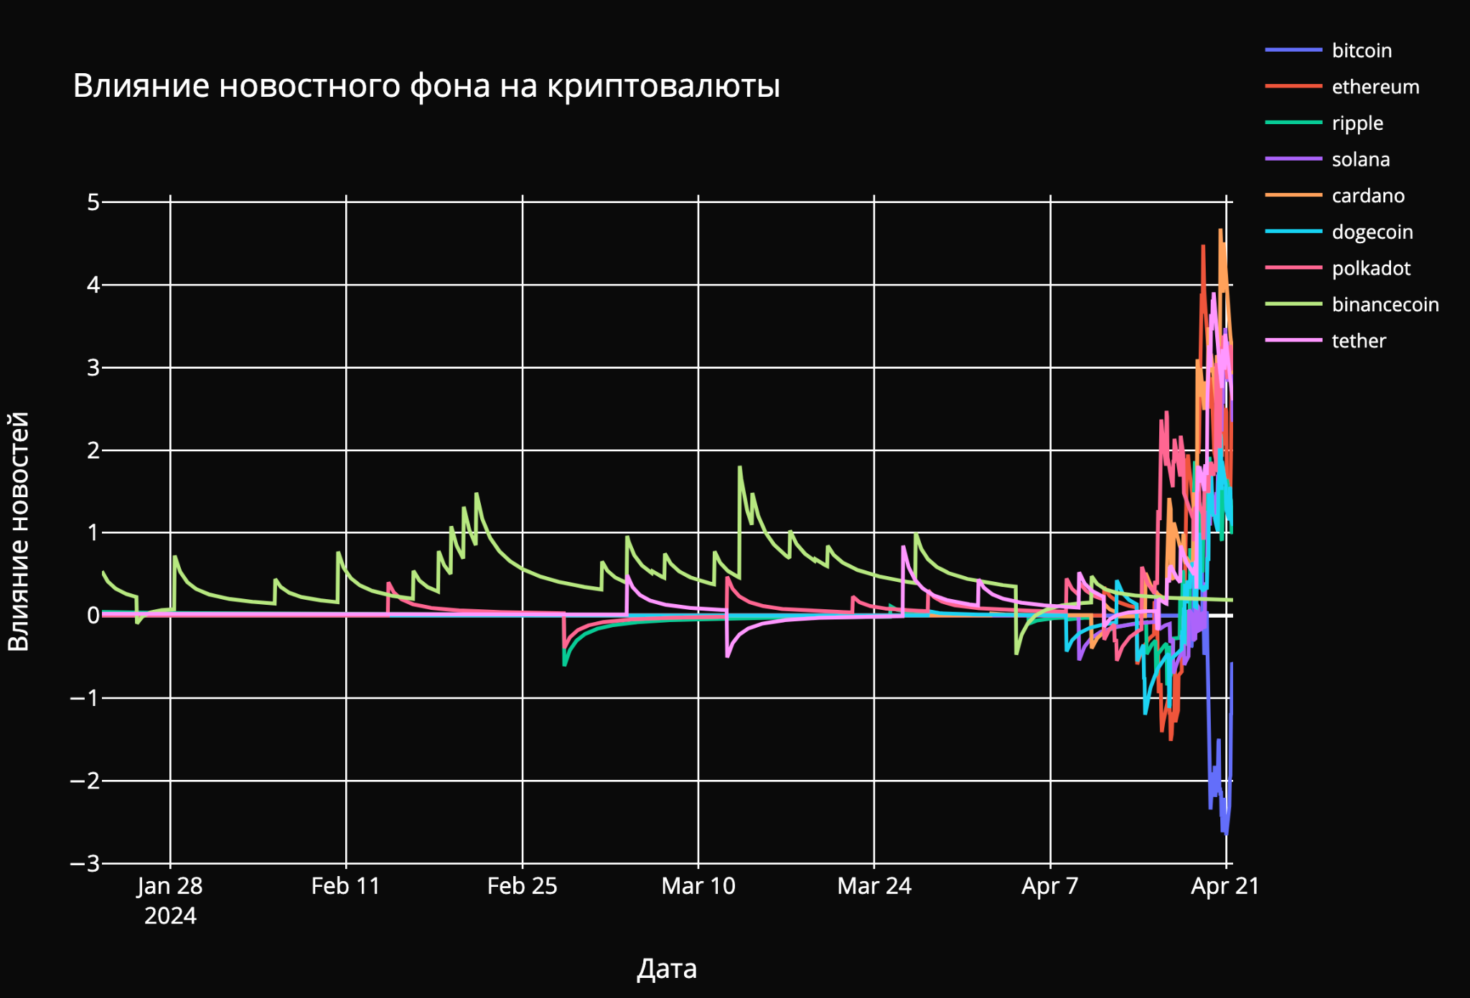
График всех новостей

Slide 18
Нейросеть + новостной фон
Введение:
В этом разделе мы рассмотрим улучшение нашей модели прогнозирования доходности криптовалют, добавив в нее новостной фон. Мы используем модель LSTM (Long Short-Term Memory), специально разработанную для работы с временными рядами, и подготавливаем наши данные, используя процентное изменение цен криптовалют.
Обучающая выборка:
Для обучения модели мы используем данные за последние 24 часа, чтобы модель могла улавливать ежедневные тренды и изменения на рынке криптовалют.

Slide 19
Итоговая модель
Введение:
В итоговой модели мы решили скомбинировать результаты нейросети и модель Марковица. Модель Марковица хорошо подходит для оптимизации портфеля, а нейросеть эффективно справляется с обработкой новостей.
Способ объединения:
Для того чтобы модель Марковица могла учитывать результат нейросети, мы предсказываем не оптимальный портфель, а то, на сколько изменится курс криптовалют.

Slide 20
Благодарим
за внимание!

